Slide 1
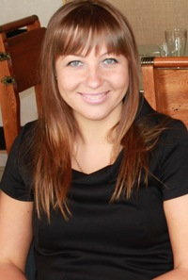
Государственное бюджетное учреждение
«Комплексный центр социального обслуживания населения
Краснобаковского муниципального округа» (Нижегородская область, р.п. Красные Баки)
Название практики:
«Семейный клуб «Пространство доверия»
Автор практики: Клюева Наталья Валерьевна заместитель директора ГБУ «КЦСОН Краснобаковского мун6иципального округа»

Slide 2
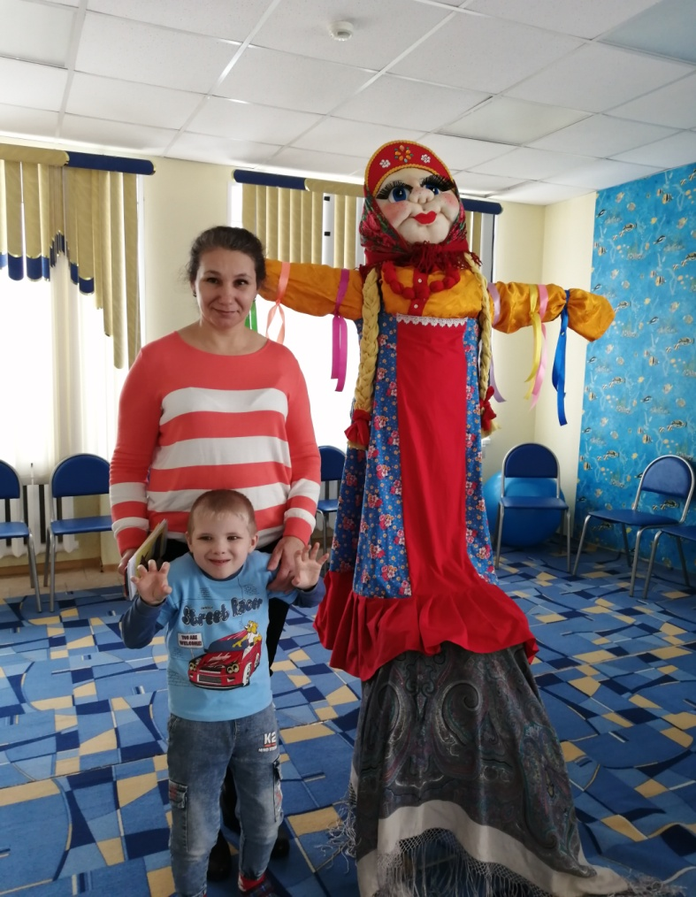
Актуальность
Все семьи, в которых есть ребенок с РАС, испытывают различные трудности: не понимание как взаимодействовать с ребенком; отсутствие понимания со стороны окружающих, замкнутостью в своей беде. Родители зачастую испытывают стресс, гнев, отчаяние, бессилие и депрессии, они остаются со своими проблемами один на один и вынуждены как-то самостоятельно справляться со своим психологическим состоянием. Многие семьи распадаются,усугубляя и так положение детей с РАС. В этот момент семье не хватает атмосферы доверия и принятия, места, где их поймут, выслушают и помогут реабилитировать не только ребёнка с нарушениями в развитии, но и родителей. Наша практика является инновационной и направлена на создание семейного клуба для семей, воспитывающих детей с РАС, на психологическую и консультационную поддержку родителей, на адаптацию к жизни с ребенком с РАС, на обучение взаимодействию членов семьи с ребенком
и между собой, на социальную перестройку контактов и
расширение личных связей.
Быть матерью ребенка с аутизмом и прилагающимися
так же просто, как украсить банановым муссом летящий
бумеранг.
Кэти Летт, из книги «Мальчик, который упал на Землю»

Slide 3
Цель:
.
Оказание психологической, эмоциональной и информационной поддержки родителям, имеющих детей с РАС для повышения качества жизни ребенка с РАС.
Задачи:
Создание семейного клуба «Пространство доверия» для семей, имеющих детей с РАС;
Организации для родителей групповых тренингов с психологом и индивидуальных консультаций по повышению уровня родительской компетенции, стрессоустойчивости и психологического комфорта, снижению уровня психологической напряженности;
Проведение совместных занятий и мероприятий в семейном клубе;
Познакомить родителей с разными способами коммуникации с детьми РАС;
Обучение родителей оптимальному распределению жизненных сил и ресурсов для длительной реабилитации и преодолению РАС.

Slide 4
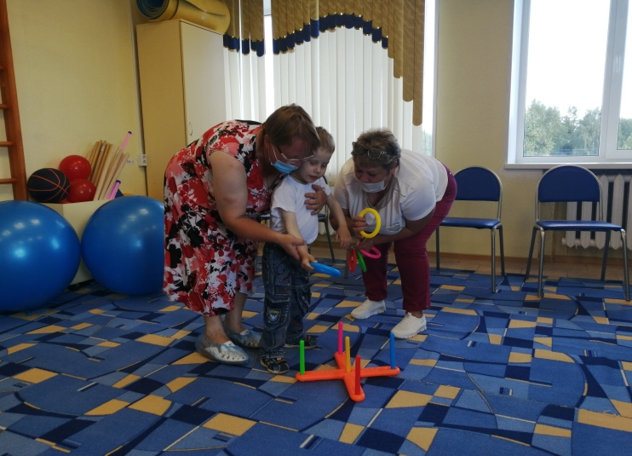
Данные по Краснобаковскому муниципальному округу на 01.01.2024 г.
Количество семей, воспитывающих детей с РАС и посещающих Учреждение
за 2023 год

Slide 5
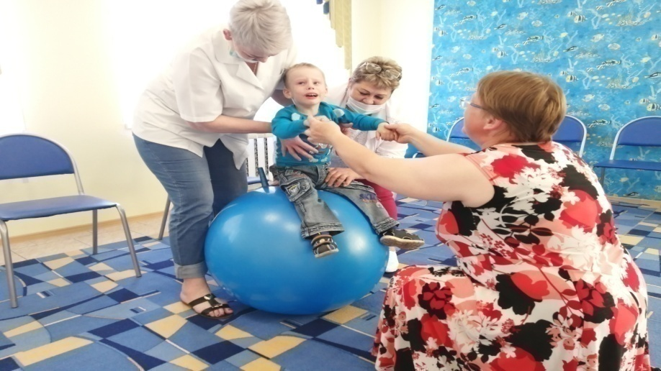
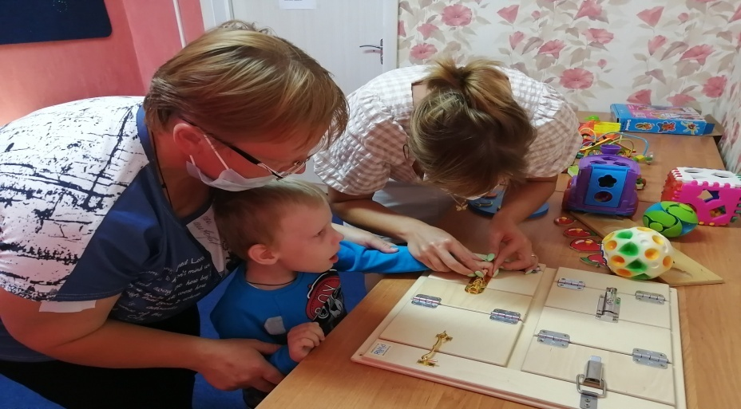
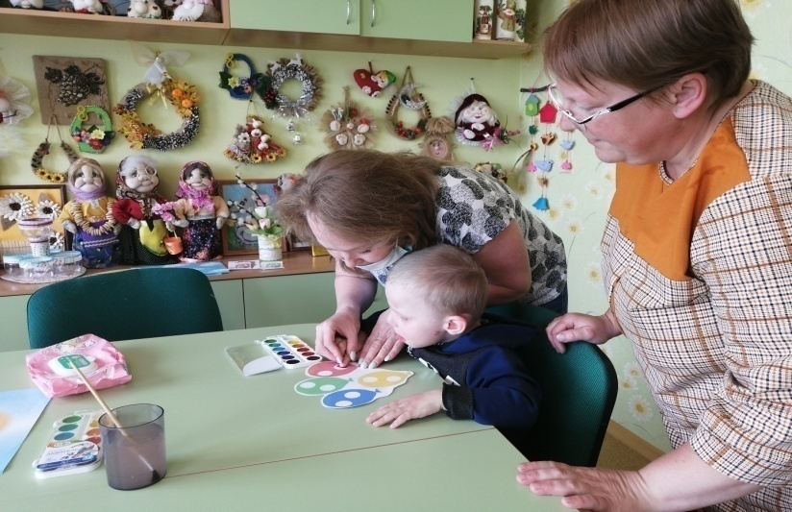
Участники практики:
.
В проекта участвуют:
11 семей, воспитывающих детей с РАС

Slide 6
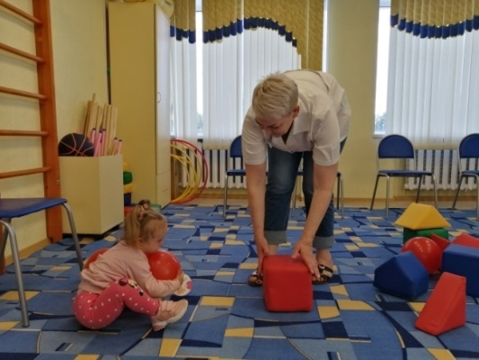
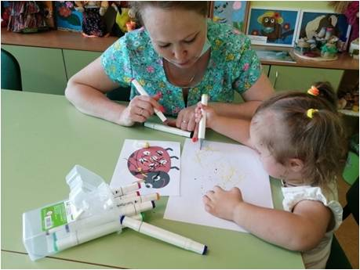
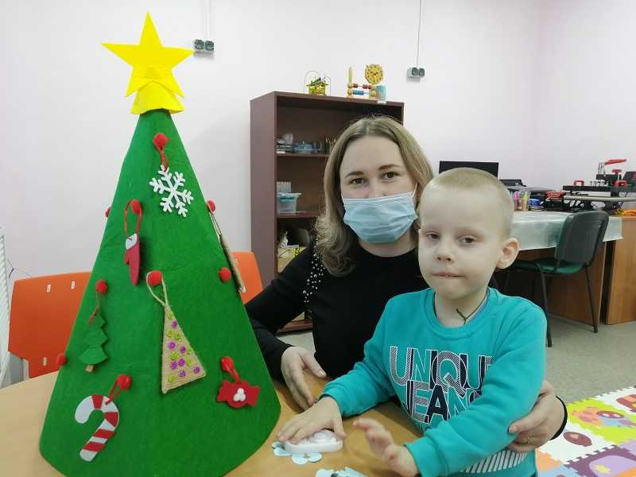
Участники практики:
.
Специалисты ГБУ «КЦСОН Краснобаковского муниципального округа»:
Психолог;
Социальный педагог;
Логопед-дефектолог;
Инструктор по трудотерапии;
Медицинская сестра.
Администрация ГБУ «КЦСОН Краснобаковского муниципального округа»
директор
заместитель директора

Slide 7
Этапы внедрения практики:
1 этап: Подготовительный
Сбор и обработка целевой информации по каждой семье
Создание рабочей группы по реализации проекта
Разработка положения семейного клуба «Пространство доверия»
Разработка плана мероприятий семейного клуба «Пространство доверия»
2 этап: Практический
Формы работы семейного клуба:
Игры
Творческие занятия (аппликация, рисование, лепка)
Физкультурные занятия
Круглые столы для родителей
Консультации для родителей
Совместные чаепития
Праздники
«Родительская почта» (родители имеют возможность задать вопрос в письменной форме и получить ответ на любой вопрос в удобной для себя форме: на почту, в вотсап, устно/по телефону).

Slide 8
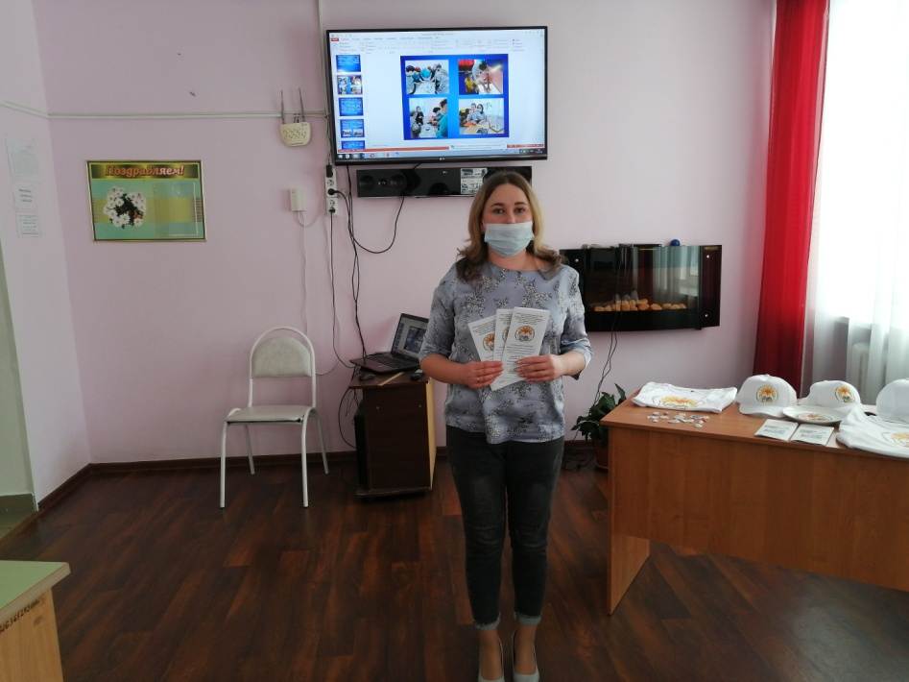
Наша практика «Семейный клуб «Пространство доверия» направлена на психологическую и консультационную поддержку родителей, на адаптацию к жизни с ребенком с РАС, на обучение взаимодействию членов семьи с ребенком и между собой, на социальную перестройку контактов и расширение личных связей. Практика рассчитана на семьи, воспитывающих детей с РАС. В рамках работы семейного клуба проводятся развивающие занятия и культурно-развлекательные мероприятия для детей РАС и родителей: коммуникативные игры, занятия в микро-группах по творческим направлениям (рисование, аппликация, обучение эмоциям), игровая физкультура. К проведению занятий привлечены психолог, медсестра, социальный педагог, логопед-дефектолог, инструктор по трудотерапии. Кроме того родители общаются в формате «круглых» столов, профессиональные консультации, обмен опытом, тренинги.
С целью повышения эффективности работы семейного клуба семьям даются небольшие домашние задания для отработки знаний и навыков, полученных в процессе работы группы.

Slide 9
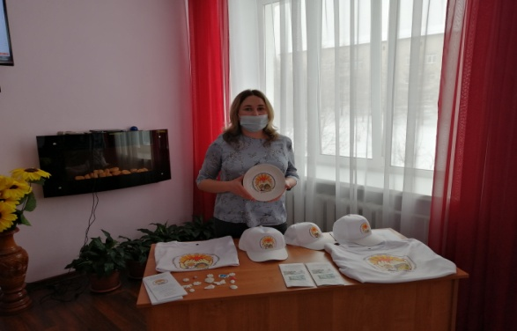
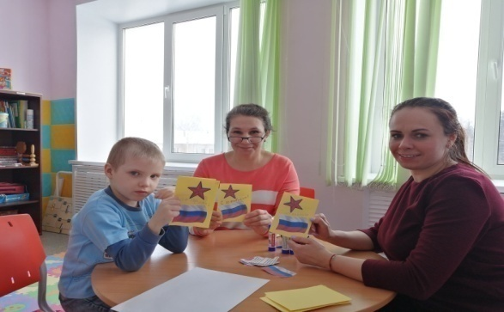
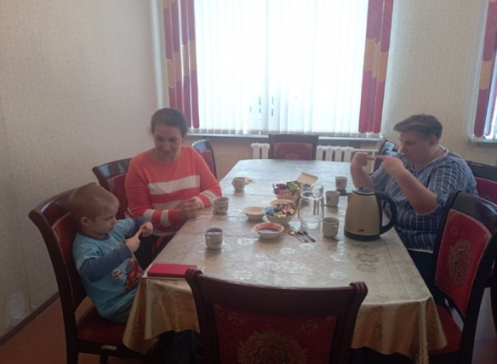
Этапы внедрения практики: при работе семейного клуба мы используем три зоны:
2 этап: Практический
Зона информационного пространства
Зона гостеприимства, обмен опытом консультации со специалистами, родительская почта
Творческие занятия,
Арт -терапия творческие мастерские,
Родительские недели
Семейный клуб
Зона активного досуга детей и родителей
Общение с родителями, перезагрузка, добрые пожелания на день
Зона комфортного отдыха

Slide 10
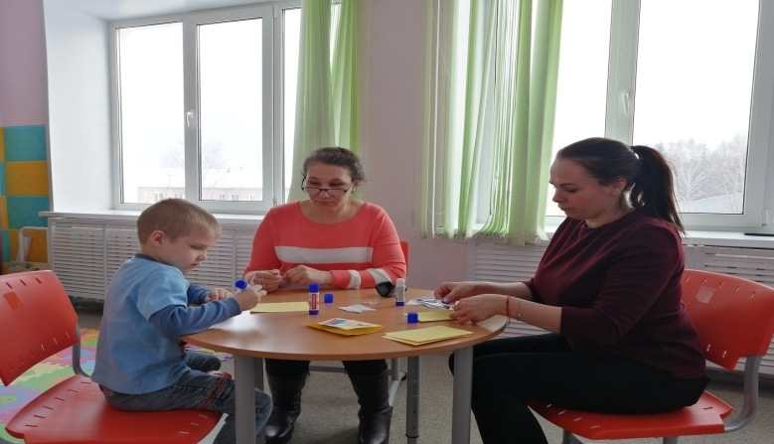
Семейный клуб «Пространство доверия» Работа клуба осуществляется по трем блокам:
Блок «Школа разумного родительства»
(Психолого– педагогическая, социальная, правовая поддержка семьи).
Блок «Малыши – крепыши» Оздоровительная направленность физкультурных мероприятий (гимнастика Су Джок, гимнастика для глаз, комплекс дыхательных упражнений).
Блок «Друзяки».
Совместно-досуговая
деятельность детей и родителей

Slide 11
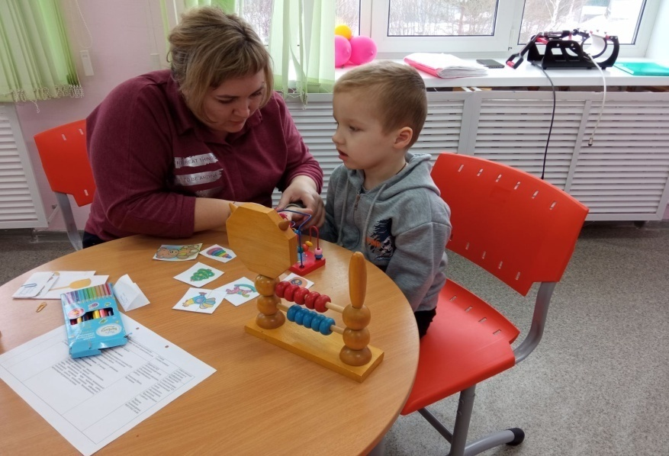
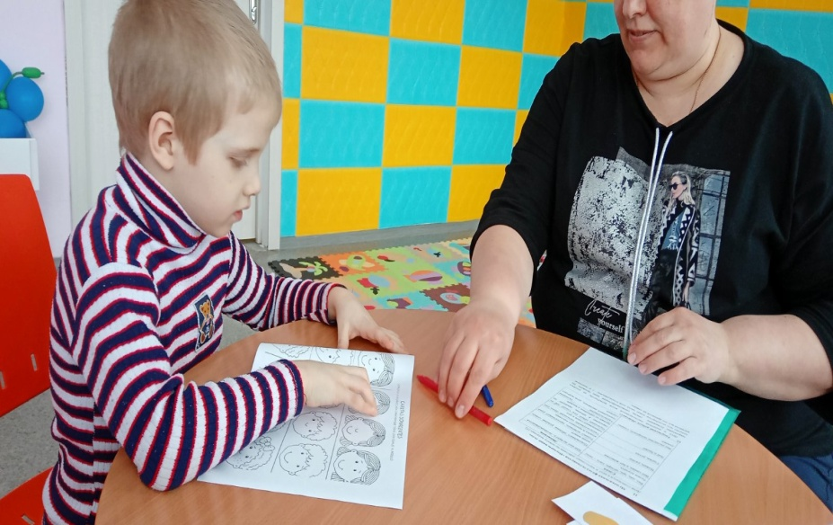
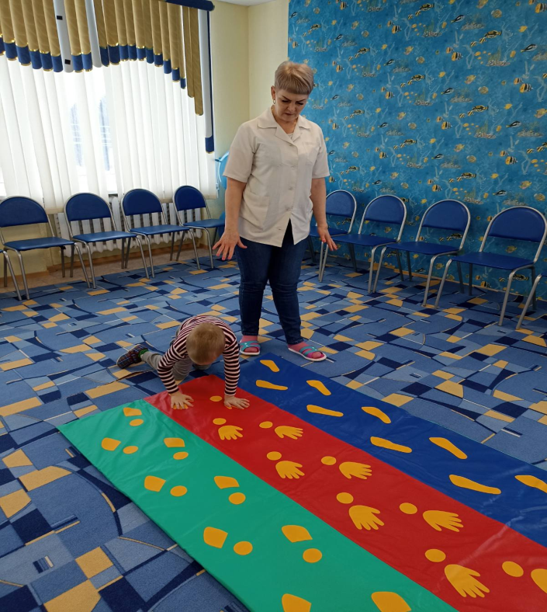
Семейный клуб «Пространство доверия»

Slide 12
Результаты практики:
расширение круга общения семей, имеющих детей с РАС, улучшение психологического состояния членов семьи и климата в семье в целом;
организация практической и специализированной информационной среды: родители получают необходимую информацию, для оказанию своевременной помощи ребенку в реабилитации;
психологическая поддержка родителей: родители, имеющие детей с РАС обрели уверенность в своих силах, понимание и поддержку того, что они не одиноки в борьбе за своего ребенка;
улучшение качества жизни детей с РАС (навыки общения, эмоциональный контакт с семьей);
Мы объединили силы родителей и людей, желающих оказать им помощь, в том числе органы власти муниципального округа, в решении жизненно важных проблем. Нашим центром организованы встречи родителей, имеющих детей с РАС с представителями здравоохранения, управления образования, работниками культуры.

Slide 13
Спасибо за внимание!

